Slide 1

LRST & LAST,
LBV
05. 12. 2023
(poslední zasedání LRST 05. 09. 2023)
www.osr.cz
Smolon, 05. 12 .2023

Slide 2
Provozní události
05. 09. 2023 - 05. 12. 2023
www.osr.cz

Slide 3
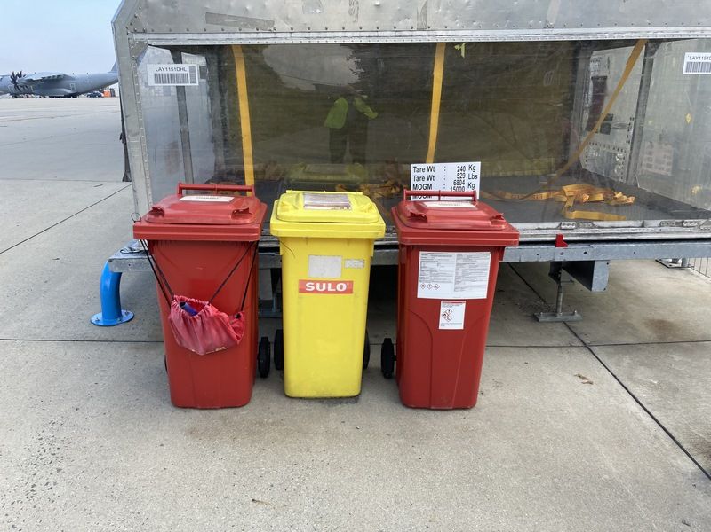
Provozní události
16. 09. 2023 Ropné úniky DNY NATO
únik paliva z F-16 (nejspíš přeplněná nádrž)
únik paliva z F-35 APN S
zásah HZS
Vznik FOD při Dnech Nato
Úkapové vany a havarijní soupravy
Vyřešeno HZS

Slide 4
Provozní události
20. 09. 2023 Lékařská asistence
zdravotní problémy na palubě – bez vyhlášení nouze
TVS34Q ohlásil, že na palubě mají pasažéra s dýchacími problémy
požadovaná asistence ambulance na stojánce
přivolána ZZS
Vyřešeno ŘLP s.p. a HZS

Slide 5
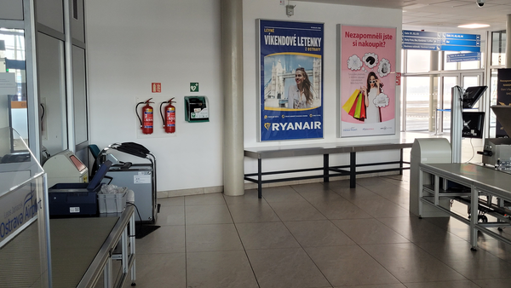
Provozní události
Letištní defibrilátor
automatizovaný externí defibrilátor (AED)
umístění v odletové hale za bezpečnsotní kontrolou

Slide 6
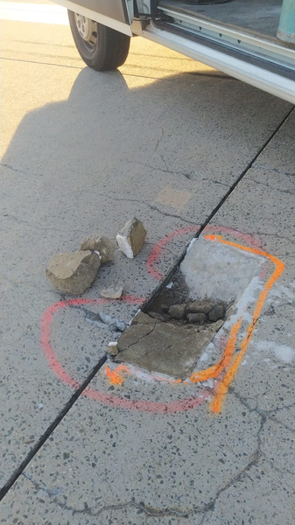
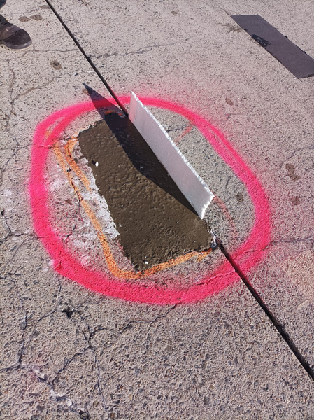
Provozní události
20. 09. 2023 Urgentní oprava výtluku
po dobu opravy (cca 1 hodina), zastaveny všechny odlety a přílety
Opraveno ÚSM

Slide 7
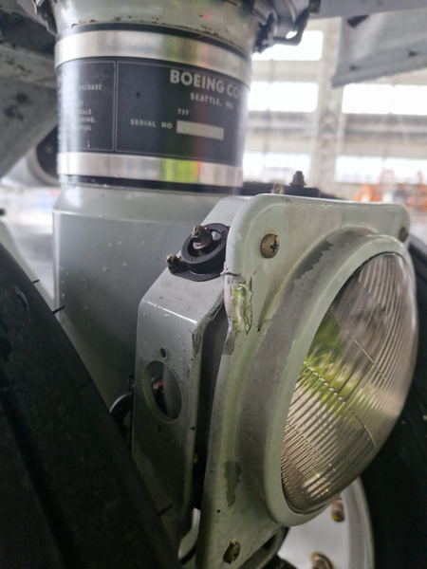
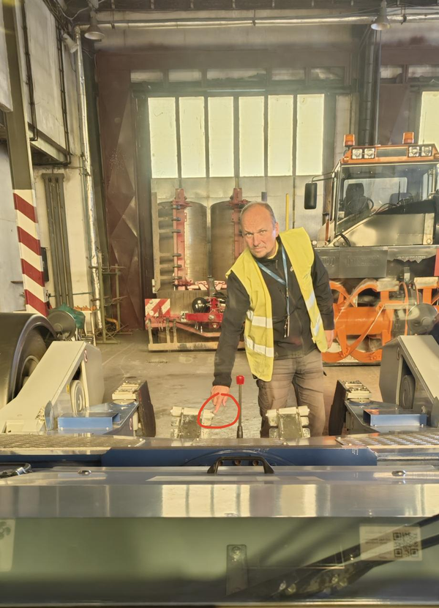
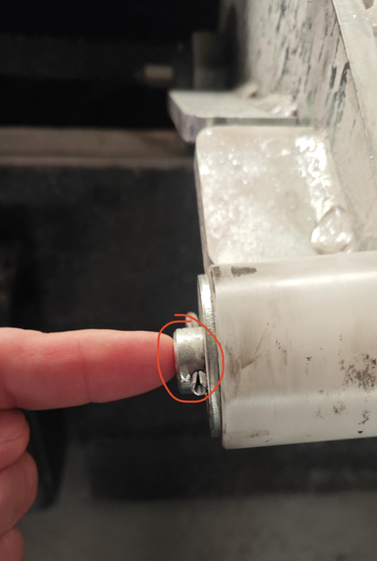
Provozní události
30. 09. 2023 Poškození NLG světla při přetahu
místo: hangár JAT
při přetahu letadla Boeing B737-8JP, došlo k poškození NLG světla
k poškození došlo při připojování tahače TLD TPX 200S
Řešeno s JAT

Slide 8
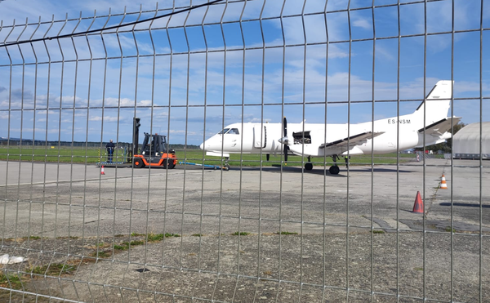
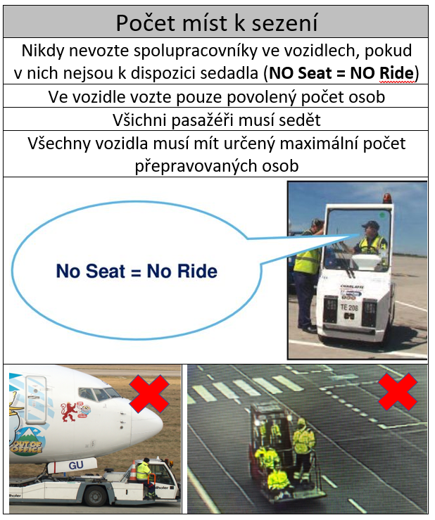
Provozní události
05. 10. 2023 Převoz osob na VZV
osoba byla přepravována po APN na plošině za pomocí vysokozdvižného vozíku
Porušení požadavků Safety a BOZP

Slide 9
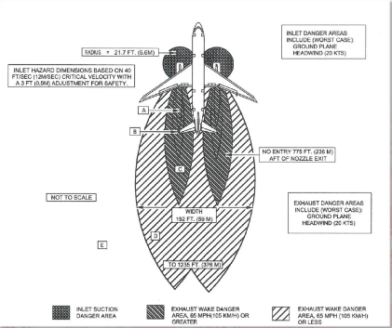
Provozní události
05. 10. 2023 JetBlast
v čase od 13:15 do 14:00 byla prováděna motorová zkouška na letadle Saab 340 v prostoru TWY F, na úrovní cargo terminálu 2
v čase 13:37:11 došlo, vlivem proudění vzduchu od motorů, k posunu stop příček a převrácení plotu
se situací seznámení všichni VPL, připomenuty pravidla pro umísťování letadel k motorovým zkouškám
Opraveno ÚSM, situace řešena s VPL

Slide 10
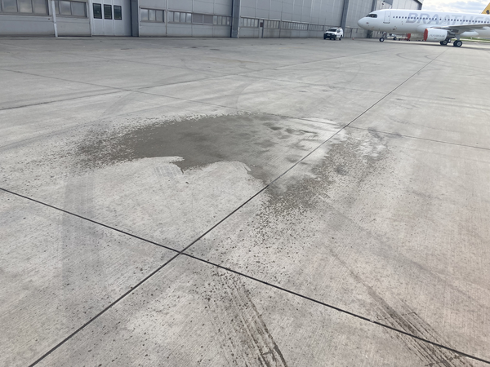
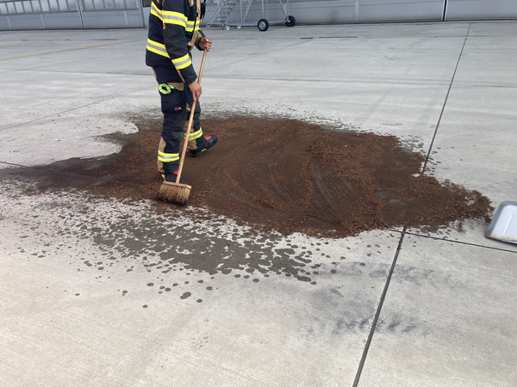
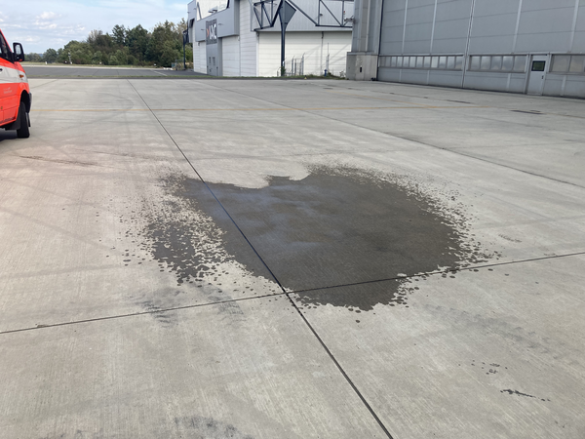
Provozní události
05. 10. 2023 Únik ropné látky
místo: APN N1 (pře hangárem JAT)
únik hydraulického oleje z letounu při provádění údržby
skvrna na betonové části (2 x3 m)
Proveden zásah HZS

Slide 11
Provozní události
31. 10. 2023 Úraz odbavení letadel
při poryvu větru došlo k uvolnění dveří dodávky (ext. vozidlo) a následnému úderu do zad zaměstnance letiště
V řešení (ext. BOZP)

Slide 12
Provozní události
31. 10. 2023 Požár motoru
letoun ATR 42-300F ve stoupání v čase 21:11 (UTC), cca 15 min po startu, ve výšce cca 4000 m, ohlásil MAYDAY z důvodu požáru pravého motoru
TWR v čase 21:12 (UTC) vyhlásilo ŘLP s.p. pro HZS letiště plnou pohotovost
v čase 21:24 (UTC) letoun úspěšně přistál zpět na LKMT na RWY22
po přistání letadla vstoupily jednotky HZS na provozní plochy za letadlo a následovaly ho na APN jih. Po přistání letoun pojížděl na APN jih
v čase 22:02 (UTC) byla provedena kontrola provozní plochy – schopná dalšího provozu.
Vyřešeno ŘLP s.p. a HZS

Slide 13
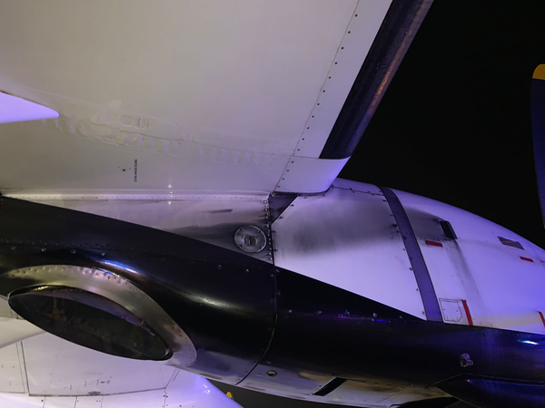
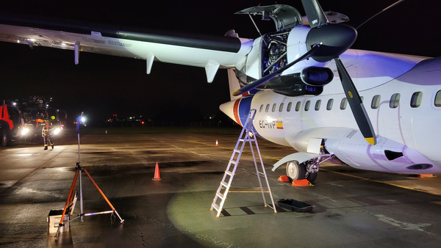
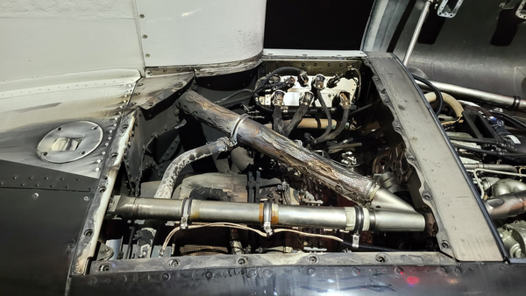
Provozní události
31. 10. 2023 Požár motoru
Vyřešeno ŘLP s.p. a HZS

Slide 14
Provozní události
06. 11. 2023 Závada na letadle
při odletu z LKMT detekována závada na letadle
letadlo pojíždělo na RWY kde zjistilo závadu a vrátilo se nazpět
na APN S byla provedena oprava a test následoval odlet v 00:25lt
po 15 minutovém letu v 00:47lt se opět letadlo vrátilo zpět, znovu z důvodu technické závady, ale jiného charakteru
proběhla oprava a odlet 02:11lt
Vyřešeno ŘLP s.p. a VPL

Slide 15
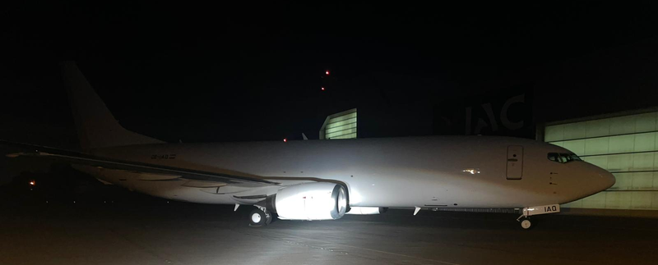
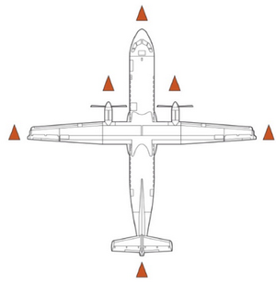
Provozní události
07. 11. 2023 Nedostatečné označení letadla kužely APN S
po 00:00 hod., byl přijat podnět ze strany ÚBL, kdy při kontrolní činnosti bylo zaznamenáno nedostatečně označené letadlo na stání v prostoru APN N.
V řešení

Slide 16
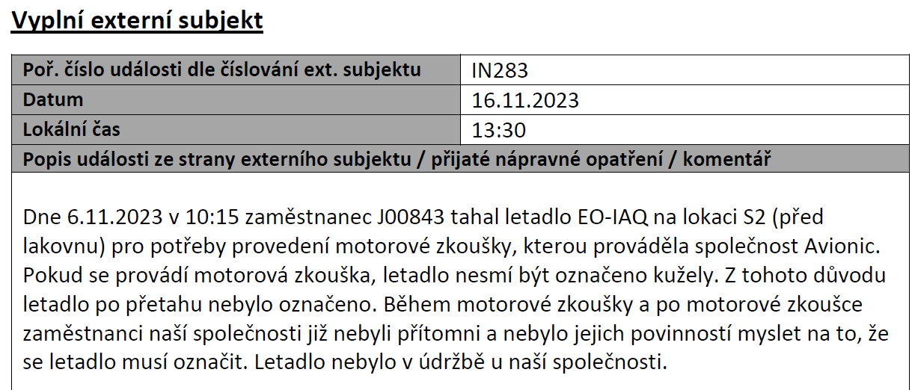
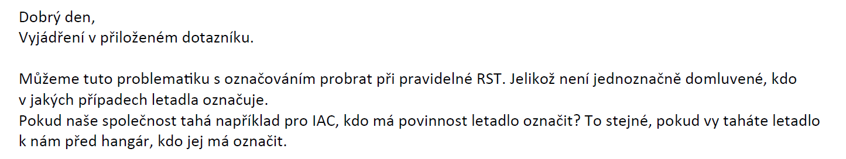
Provozní události
07. 11. 2023 Nedostatečné označení letadla kužely APN S

Slide 17
Provozní události
09. 11. 2023 Opuštěné zavazadlo (05/2023)
místo: odletová hala
policie i psovod na místě
cestující se pro zavazadlo vrátil
Vyřešeno PČR, ÚBL a BD

Slide 18
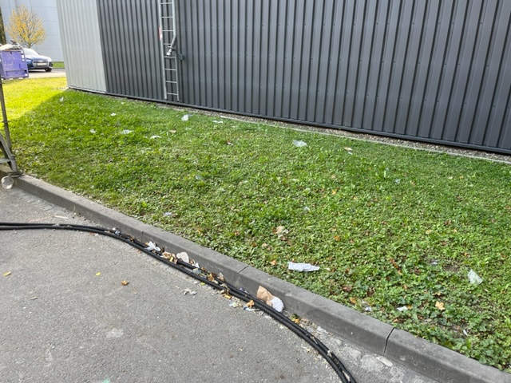
Provozní události
09. 11. 2023 FOD
místo: plocha v blízkosti lakovny IAC
popis: Na travnaté ploše v blízkosti objektu lakovny byly zjištěny nežádoucí předměty (FOD)
ihned po zjištění FOD byl proveden úklid a předměty byly odstraněny do odpadových kontejnerů
Vyřešeno IAC

Slide 19
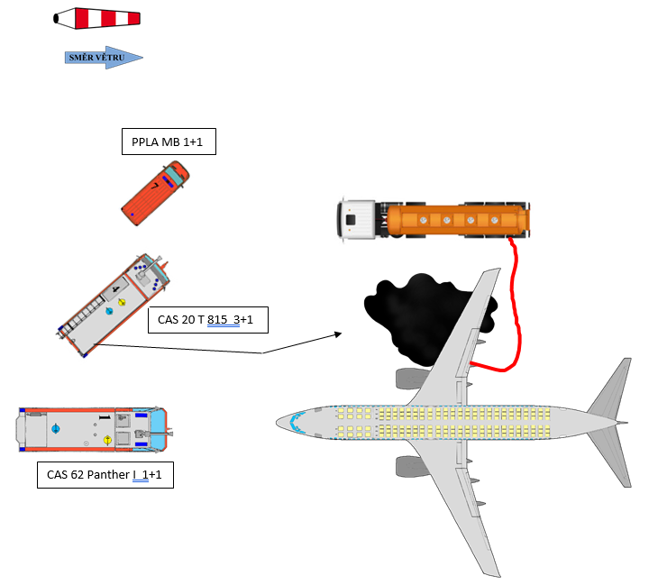
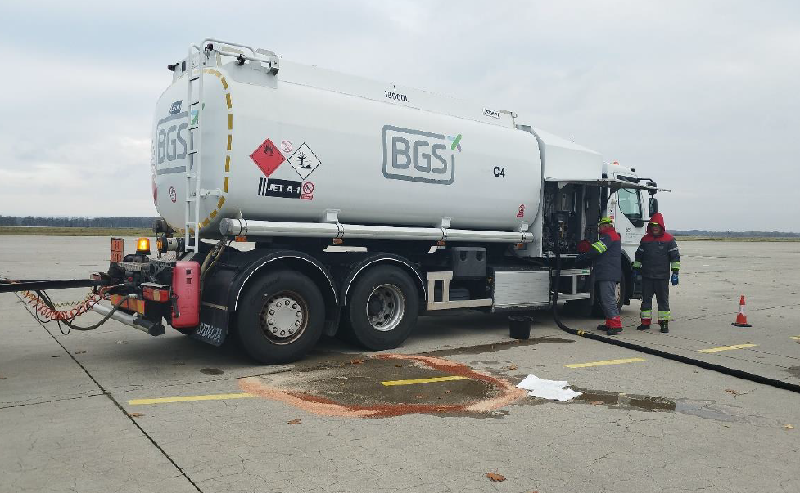
Provozní události
23. 11. 2023 Cvičení – únik paliva
Cvičení BGS, HZS, DHL

Slide 20
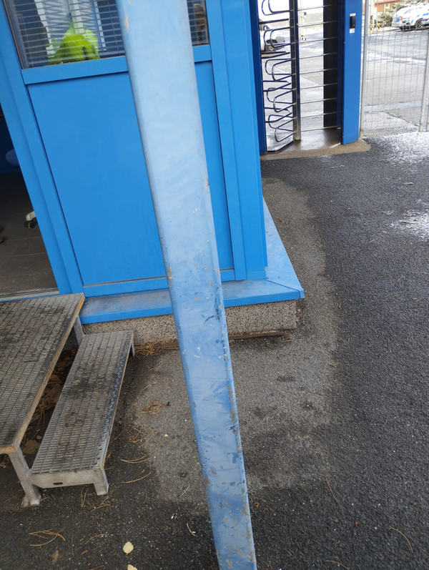
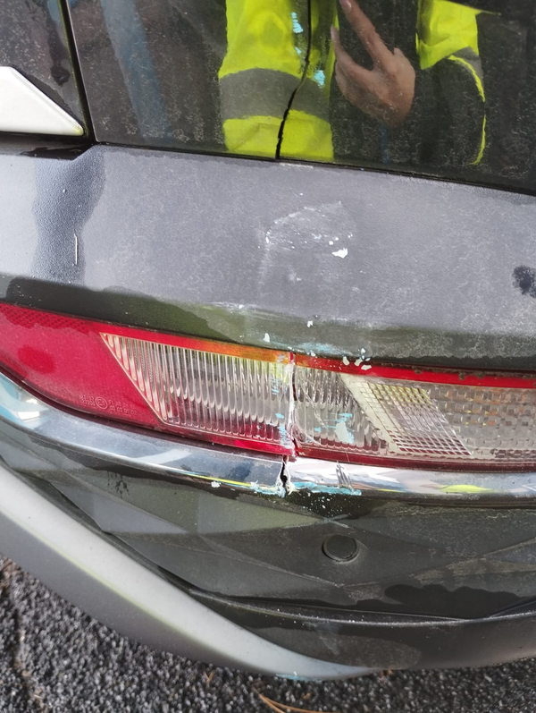
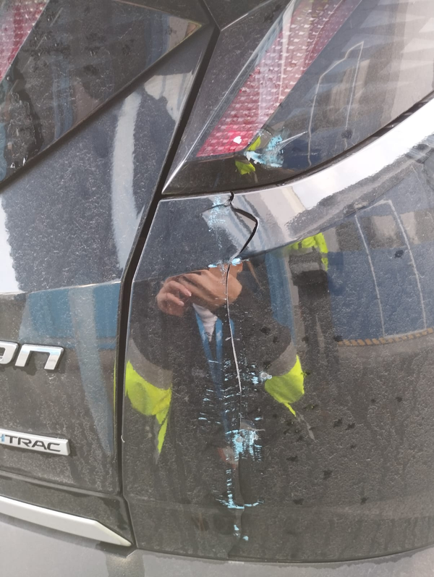
Provozní události
26. 11. 2023 Dopravní nehoda Tuscon VPL
místo: vstupní brána SRA 1
při couvání došlo k nárazu do sloupu
V řešení

Slide 21
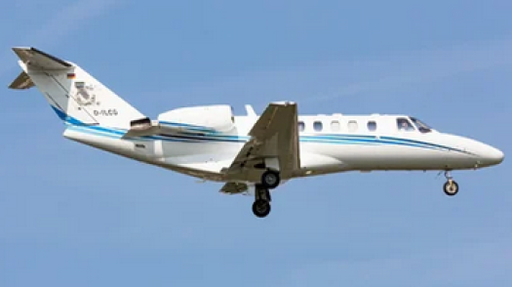
Provozní události
29. 11. 2023 Místní pohotovost D-ILCG
technická závada letadla Cesna 535 Citationjet CJ2
po odletu letounu z RWY22 AEC předal informaci o závadě na podvozku a úmyslu posádky se vrátit na letiště
z iniciativy ATCo vyhlášena místní pohotovost
na palubě se nacházelo 7 osob včetně posádky
letadlo úspěšně přistálo v čase 07:37
Vyřešeno ŘLP s.p. a HZS

Slide 22
Provozní události
29. 11. 2023 Závada technického zařízení ATM – letištního
v čase 19:50 došlo k výpadku ovládání SSZ pomocí systému AMS.2
pracovník ELEKTRO provedl manuální nastavení a zapnutí SZZ pro RWY 22
během výpadku proveden 1 x vzlet
v čase 20:38 potvrdil pracovník TS LKMT, že závada byla odstraněna
vyjádření IT: došlo ke ztrátě spojení mezi AMS LO a AMS ŘLP, došlo k výpadku optického převodníku. Po jeho restartu a kontrole optické kabeláže došlo opět k navázání spojení
Vyřešeno ŘLP s.p. a Elektro, IT

Slide 23

BiOL

Slide 24
Provozní události
12. 09. 2023 Střet se zajícem (3.)
TIS: během stoupání pilot oznámil, že při vzletu viděl a možná i srazil zajíce
informace předána BiOL a VPL
kontrola RWY – nic nenalezeno
--- Nepotvrzený střet --
Řešeno s ŘLP s.p., BiOL

Slide 25
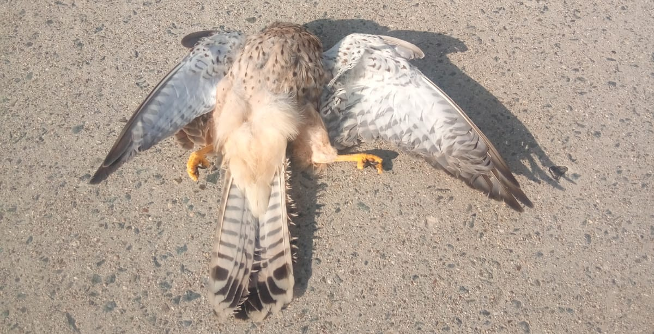
Provozní události
10. 10. 2023 BirdStrike (9/2023)
pilot v čase 12:45 (UTC) ohlásil možný střet s ptákem těsně po vzletu
na dráze mezi TWY B-C byla BiOL nalezena poštolka
Vyřešeno s ŘLP s.p., BiOL

Slide 26
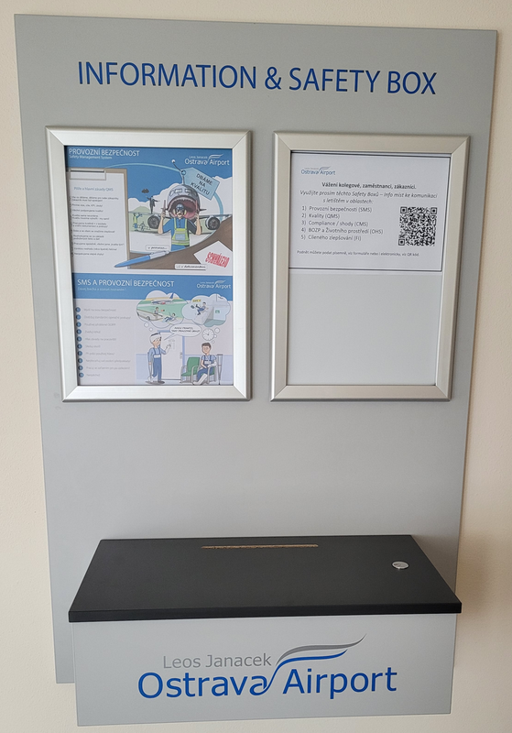
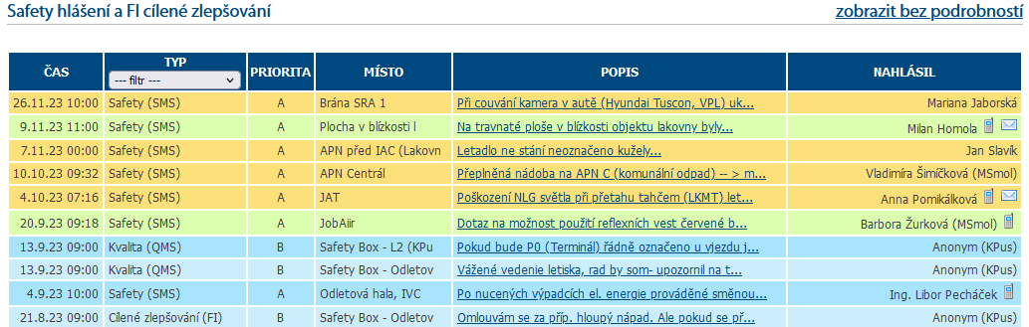
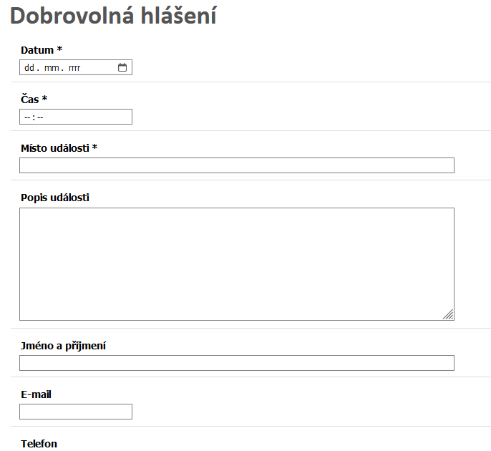
Provozní bezpečnost (SMS/CMS)
Komunikace s LKMT
Safety & Information desk
Kvalita (QMS), Safety (SMS), Compliance (CMS), Bezpečnost (BOZP),
Životní prostředí a ekologie (EaŽP), Stížnosti, cílené zlepšování (FI), Whistleblowing
http://projekty.airport-ostrava.cz/cz/page-safety-hlaseni/

Slide 27
Provozní bezpečnost (SMS/CMS)
VII. Regulatorní audit ÚCL
vykonán ve dnech 07. – 08. 08. 2023
6x nález úrovně 2
zpracován plán nápravných opatření (PNO)
zpracovná program integrovaných auditů s výhledem do r. 2026

Slide 28
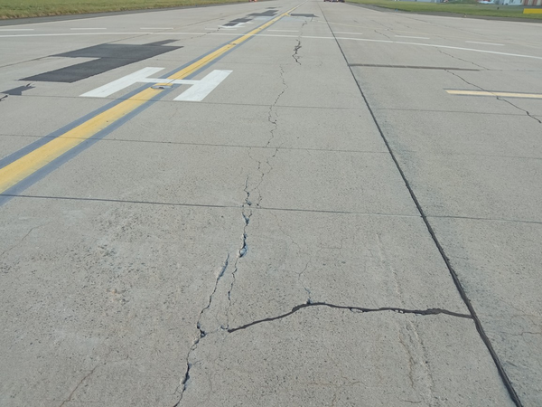
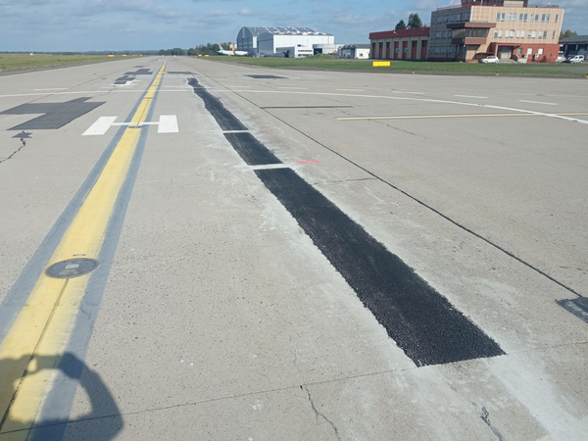
Provozní bezpečnost (SMS/CMS)
Kontrola heliportu
vykonána kontrola ÚCL dne 04. 10. 2023
oprava betonového krytu
obnova značení

Slide 29
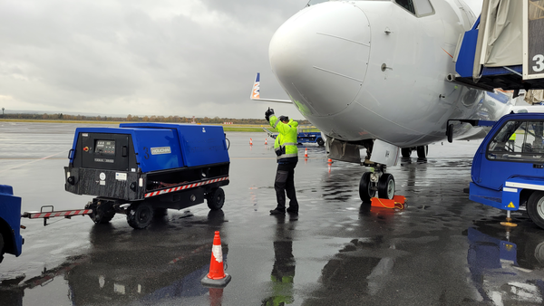
Provozní bezpečnost (SMS/CMS)
Schválení Firemní příručky (FP)
změny vyhlášky č. 108/1997 Sb.
změny číselného označení kategorií LPZ (strategické)
oprávnění k provádění údržby zařízení LPZ (L-P2-2/6)

Slide 30

Řízení kvality (QMS)
Certifikace dle ISO 9001
absolvován III. recertifikační audit dne 03. 10. 2023
certifikační orgán TUV Reinland
certifikát prodloužen do 16. 10. 2026

Slide 31
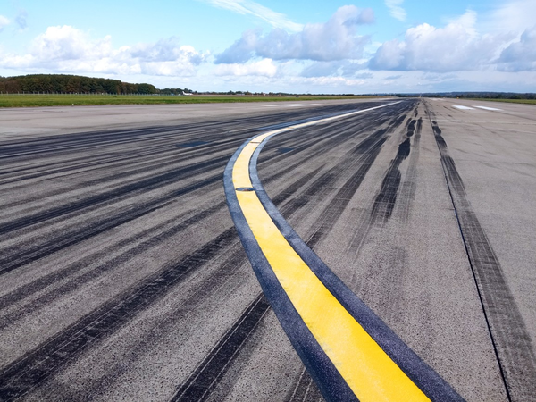
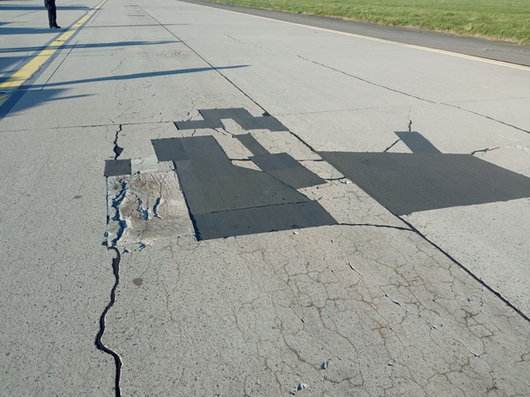
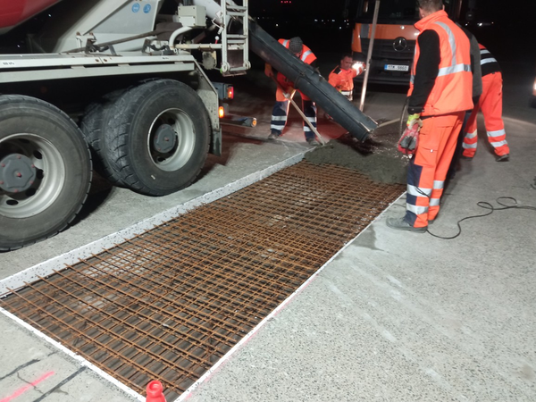
Plánovaná údržba
Opravy během uzavírky 14. – 15. 10. 2023
vybourání a betonáž 6 ks desek, celkem 100 m²
opravy drobných poruch horkou zálivkou, celkem 33 ks,
obnova denního značení – osové značení z TWY B a D na RWY

Slide 32
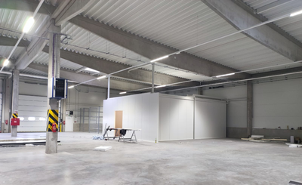
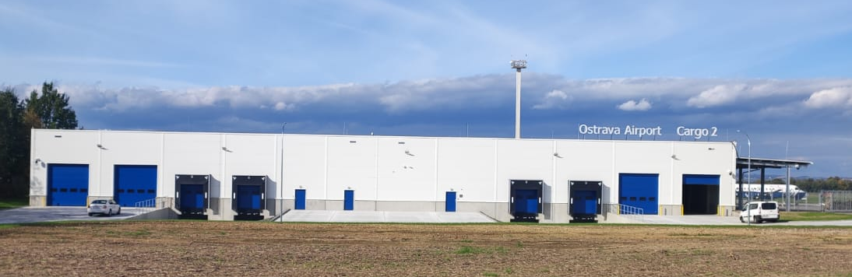
Plánovaná výstavba
Cargo terminál 2
vydan kolaudační souhlas 11/2023
zkušební provoz stanoven na jeden rok
probíhá instalace technologií

Slide 33
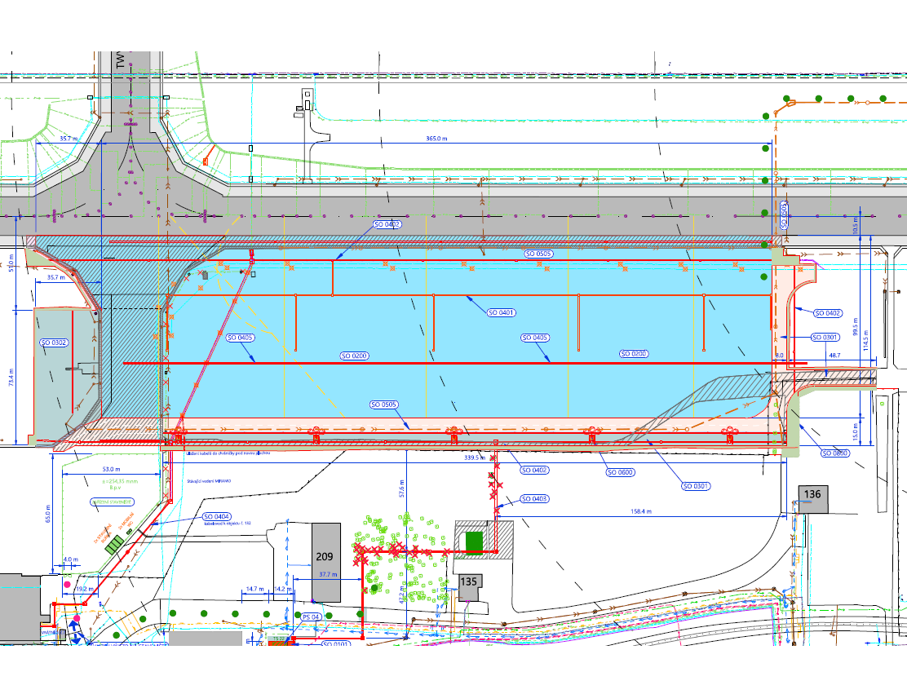
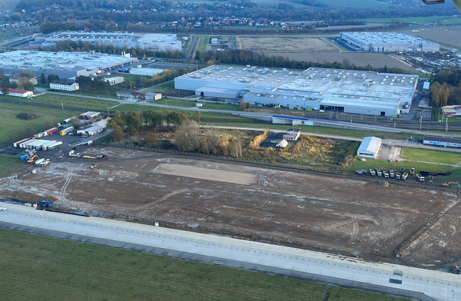
Plánovaná výstavba
Rozšíření APN S
zahájení výstavby 01. 10. 2023
předpoklad dokončení 6/2024

Slide 34
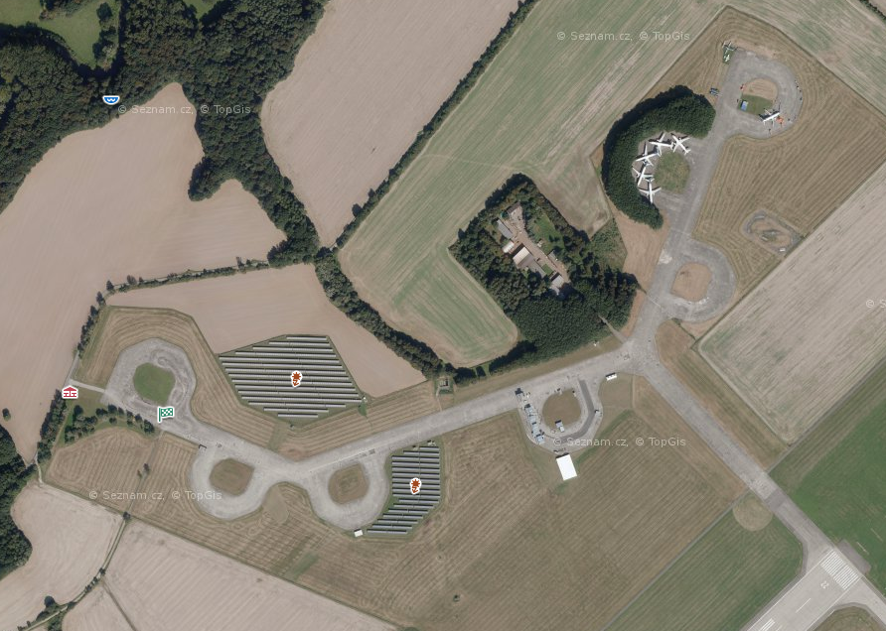
Plánovaná výstavba
Rozvoj provozu GA v areálu OKA
stanovení požadavků na provoz

Slide 35
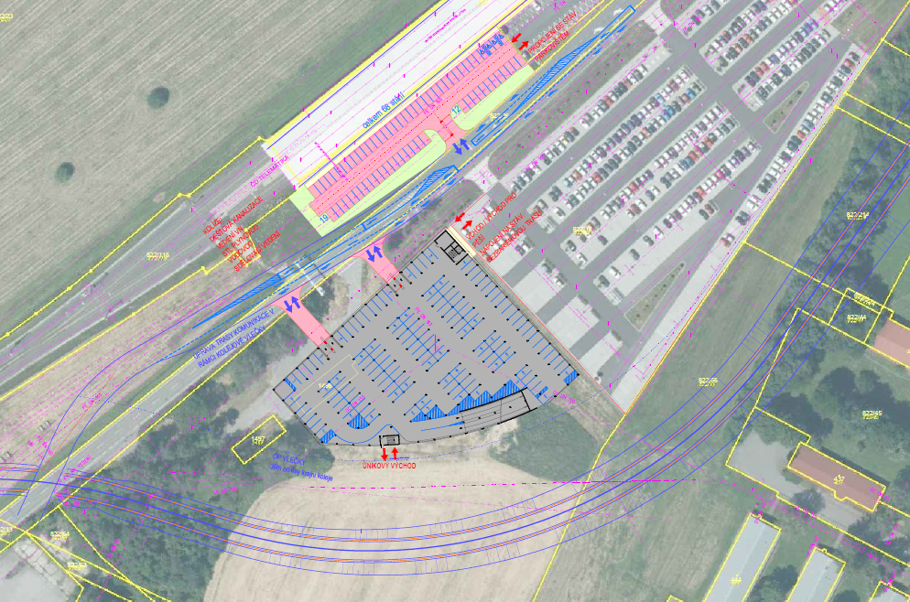
Plánovaná výstavba
Rozšíření parkovišť
studie rozšíření parkovišť P2 a P5
vyběrové řízení na dodavatele projektové dokumentace
předpoklad ukončení P2: 12 /2024

Slide 36
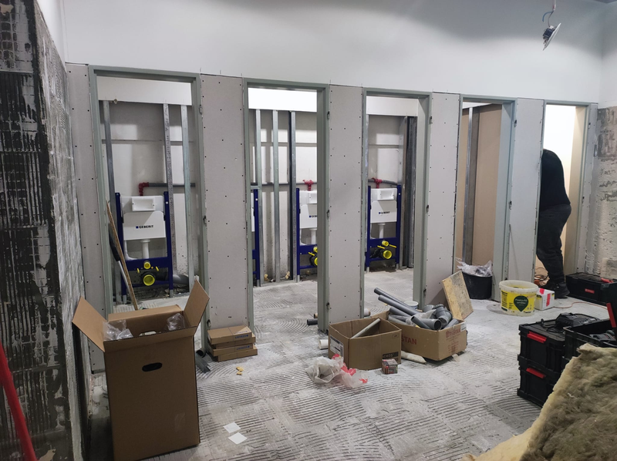
Plánovaná výstavba
Rekonstrukce sociálního zázemí v Gate A
zahájení 10/2023
předpoklad dokončení 12/2023
Provozní omezení: Uzavření gate A

Slide 37
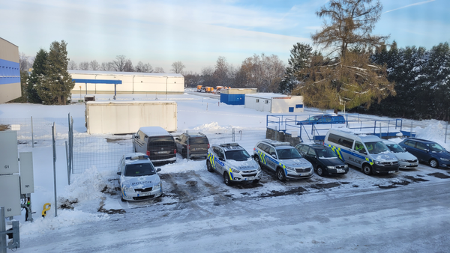
Plánovaná výstavba
Projekt MV – zvýšení bezpečnosti na regionálních letištích
s
datové a komunikační centrum
místo: zpěvněná plocha naproti SRA 1
probíhá vyběrové řízení na zhotovitele projektové dokumentace
předpoklad dokončení r. 2024

Slide 38
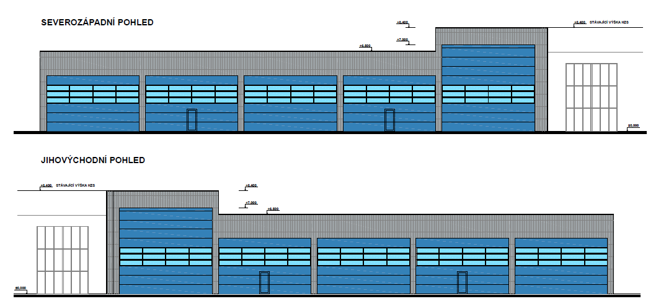
Plánovaná výstavba
Projekt Garáží zimní techniky, rekonstrukce staré budovy HZS
.
Příprava studie
Realizace 24/25

Slide 39
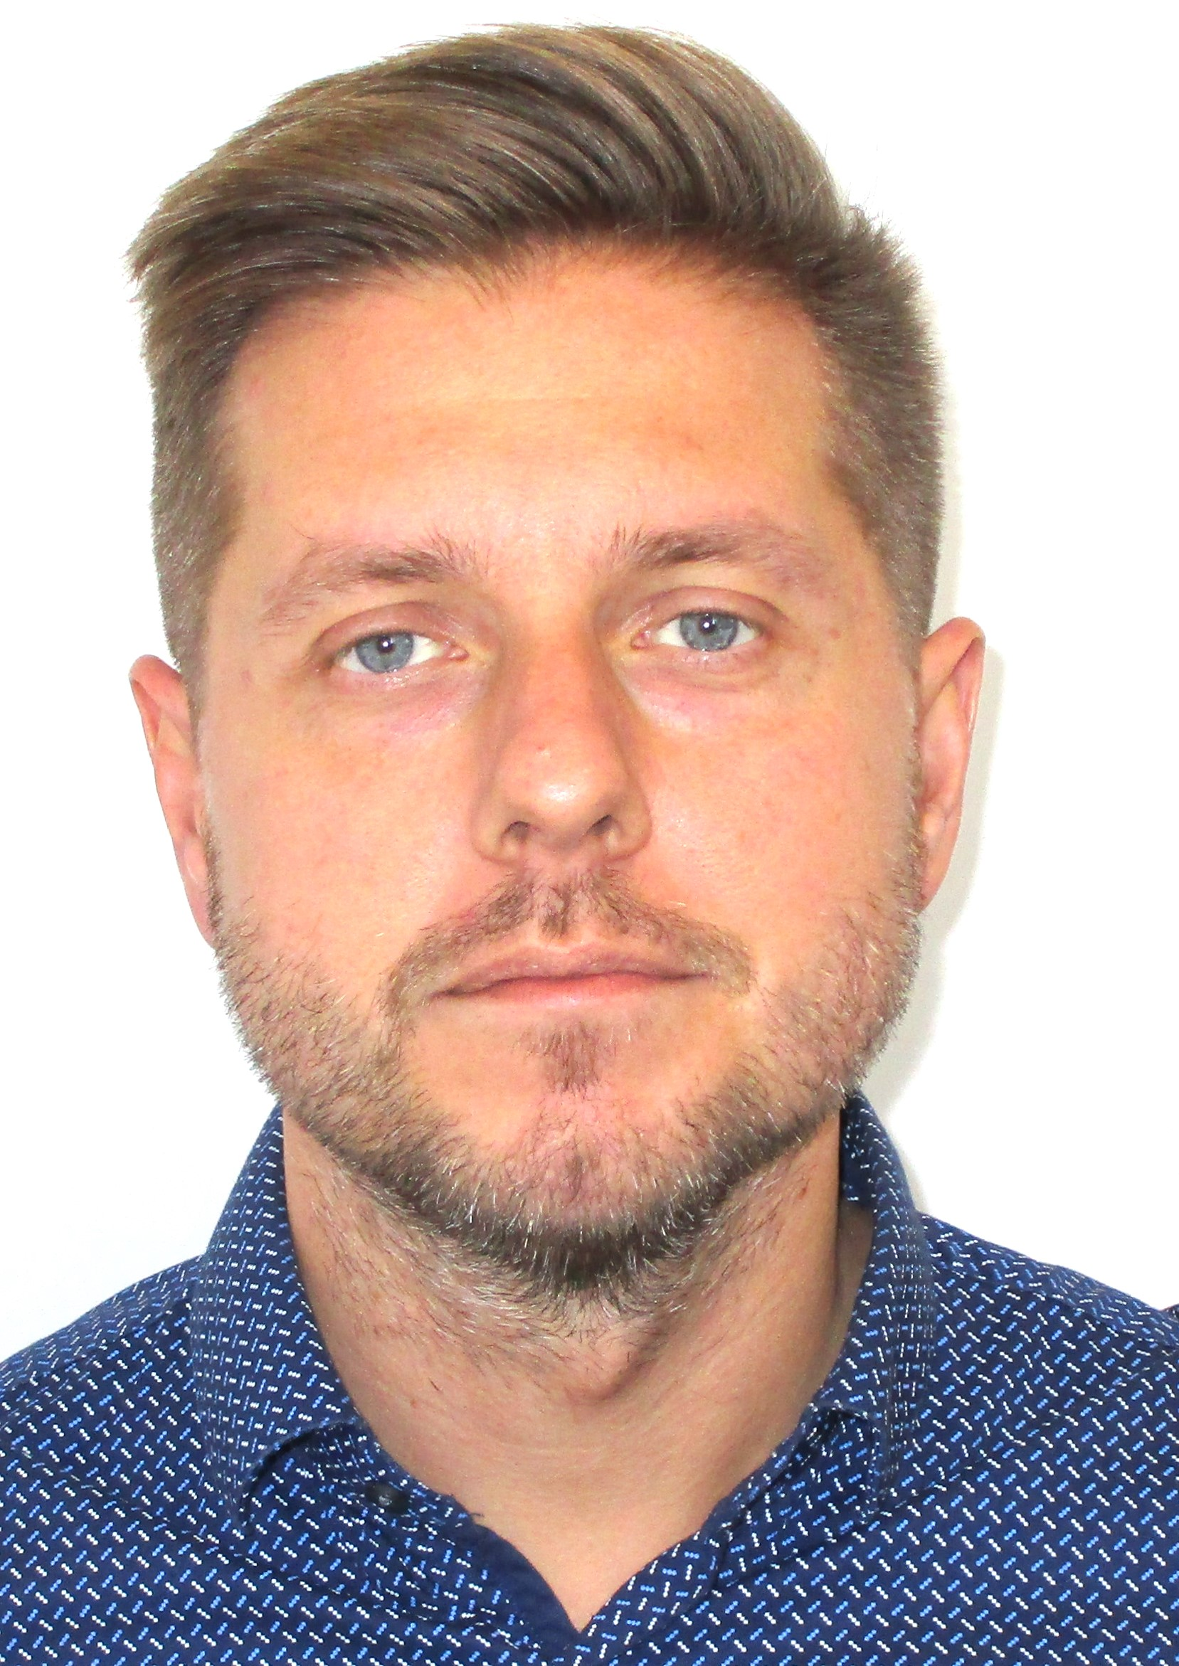
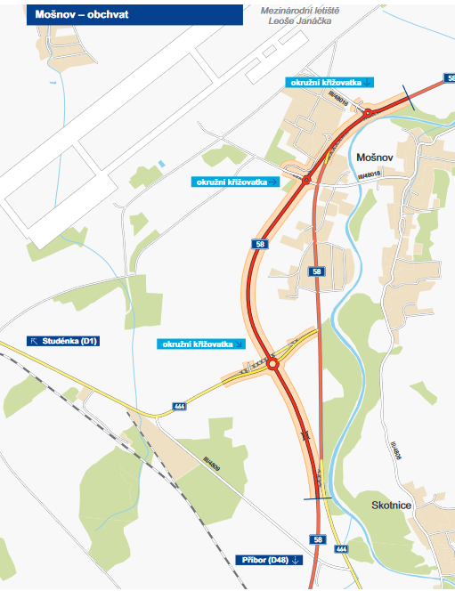
Ostatní oblasti k projednání
Další věci k projednání
manažer útvaru správy majetku a MM, p. Ing. Daniel Janko
aktualizace letištní příručky (4xCS, 1xDAAD, 0xELOS -- > AIP)
zahájení zimní údržby ploch (rizika)
poskytování paliva (TwinTrans)
obchvat Mošnova (stavba potrvá 2 roky, zprovoznění je
naplánováno na 6/2024, úplné dokončení do konce roku 2024)
do 12/2023 probíhá IA SMS Odbavení letadel
plán oprav RWY04/22 na LKMT/OSR pro rok 2024
- 13-14 APR 2024, 12-13 OCT 2024

Slide 40
LBV
Letištní bezpečnostní výbor
www.osr.cz
Voráč, 07. 03. 2023

Slide 41
LBV
Letištní bezpečnostní výbor
www.osr.cz
Voráč, 07. 03. 2023

Slide 42




LBV
Výměna letištních IDC
nové vzory IDC pro období 2024-2026
vyznačení zóny na IDC (zóna cargo)

Slide 43

LBV
Výměna letištních IDC
identifikační průkazy se vstupem do CPSRA - zdůvodnění
v případě, kdy není prováděn výkon činností déle než 6 měsíců, musí následovat provedení školení (aktualizace odborné přípravy A3)
vrácení letištního idenitifikačního průkazu

Slide 44
LBV
Výpisy z databáze a ověření spolehlivosti
s platností od 1. 1. 2024 nebudou pravidelně zasílány přehledy (platnost školení a ověření spolehlivosti)
ověření spolehlivosti s platností 5let – omezení do 30. 06. 2024
nutné žádat UCL o vystavení nového dokladu
vrácení původního dokumentu
zasílání OS před vlastním školením osob

Slide 45



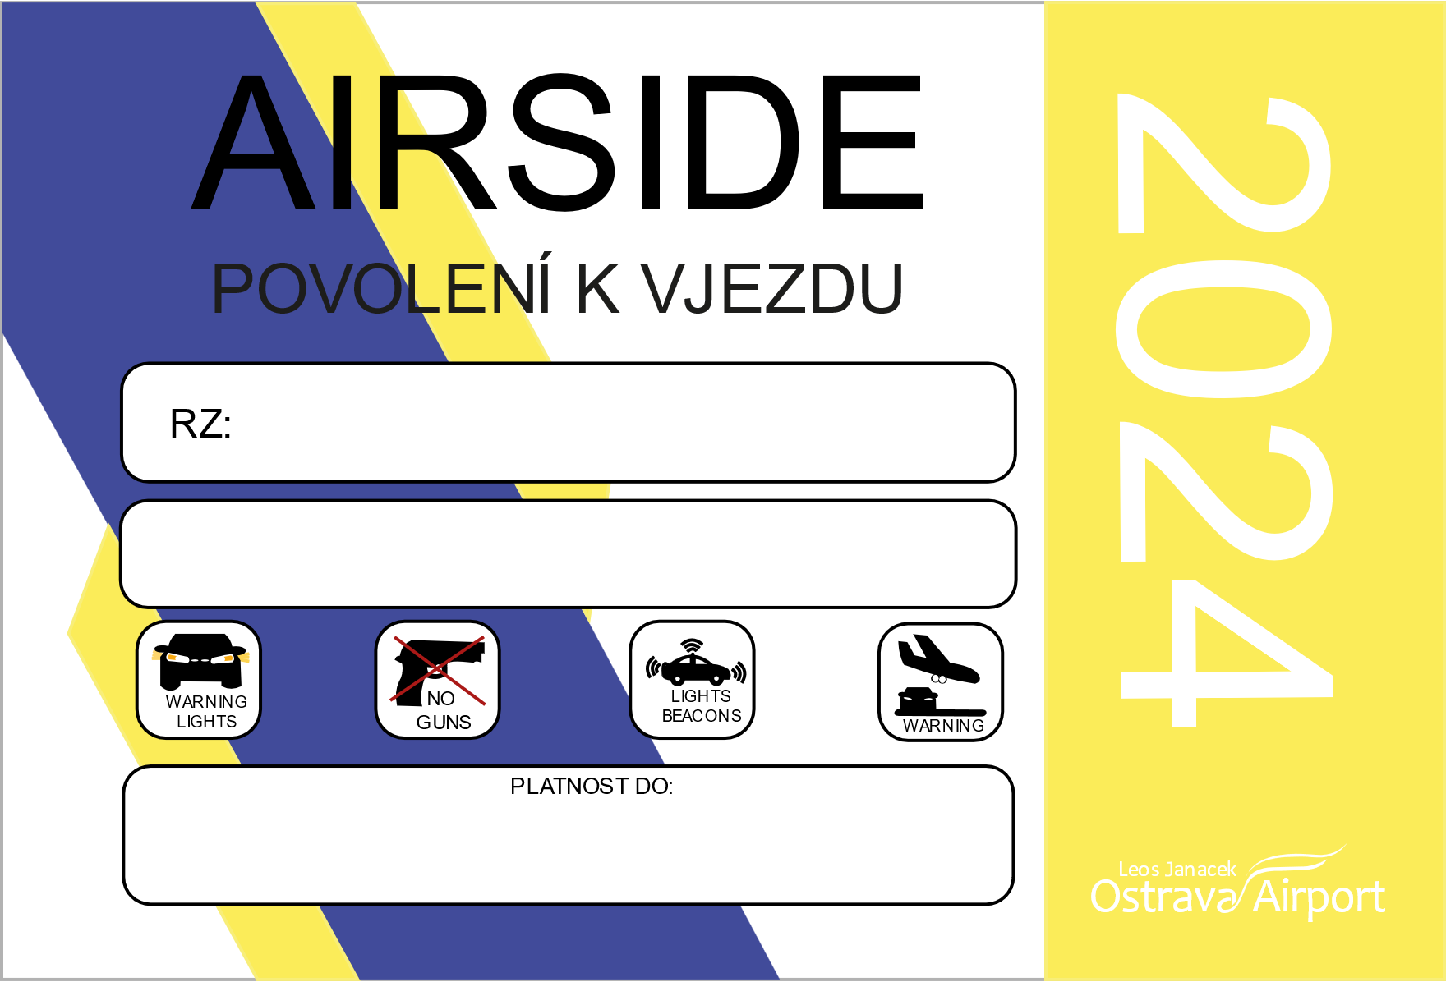
LBV
Povolení k vjezdu vozidel
nové vzory povolení k vjezdu pro rok 2025
vyznačení zóny na IDC (zóna cargo)

Slide 46

LBV
Nový prostor pro letadla GA
instalace bezpečnostního zařízení u brány č. 15
při pojíždění po obslužné komunikaci dbát opatrnosti (hrozí střet s letadlem GA)

Slide 47
Děkuji za pozornost

